Slide 1

vo vyučovaní informatiky
Valentína Gunišová
Gymnázium Jána Adama Raymana, Mudroňova 20, Prešov

Slide 2
ZAČIATOK: Nadácia ZSE – Výnimočné školy
účasť na webinároch zameraných na možnosti využitia umelej inteligencie v práci učiteľa (Klub školských digitálnych koordinátorov)
projekt #znovU_Inovujeme (11 učiteľov GJAR)
  zakúpenie ročných licencií MagicSchool Plus
  využitie nástrojov platformy MagicSchool
    v práci učiteľa pri príprave na vyučovanie,
    pri práci so žiakmi na vyučovacej hodine, aj pri samostatnej príprave žiakov na vyučovanie,
    v prospech žiaka - viac personalizovať vyučovací proces, aktivizovať žiaka.

Slide 3



Učiteľ Žiak
Magic Tools
Output History
Custom Tool
(možnosť zdieľať s kolegami)
MagicStudent/Student Rooms
  učiteľ spravuje miestnosti, vidí aktivitu žiaka – upozorniť žiaka
  žiak má prístup cez odkaz pod prezývkou
  Rozdielne nástroje – medzi Magic Tools nenájdeme všetky nástroje, ktoré nám ponúka časť Student Rooms, a naopak, napríklad v Student Rooms nájdete aj tieto nástroje:

Slide 4
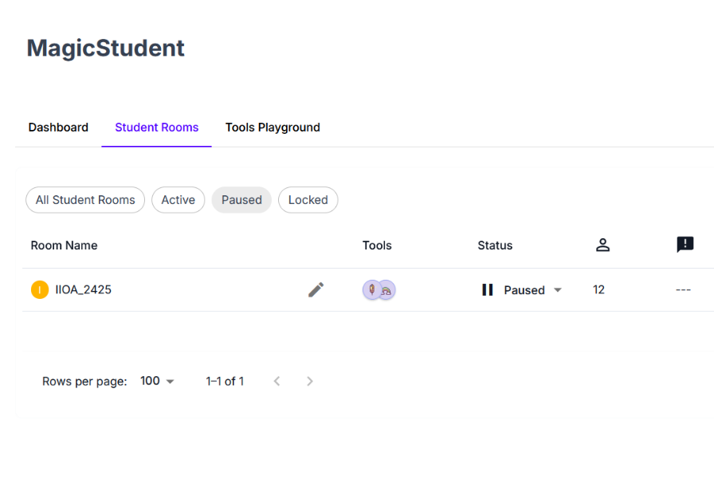

Slide 5
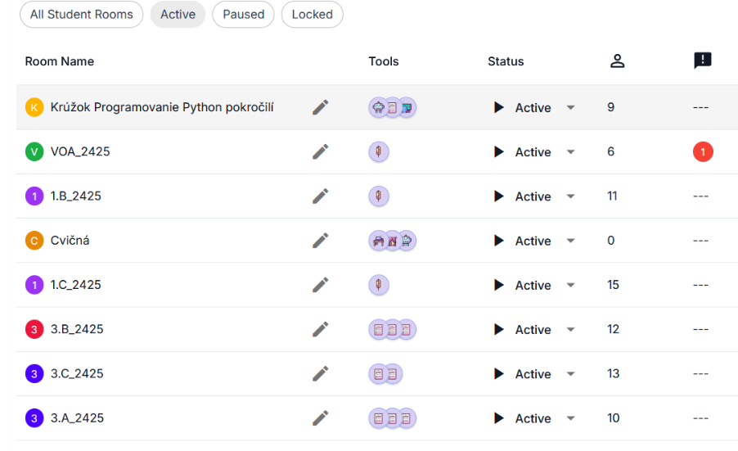

Slide 6
Ukážka 1
Ročník: sekunda
Téma: Informačná spoločnosť
(digitálne technológie; pozitíva a negatíva DT; autorské právo a licencie)
Pred aktivitou:
  motivačný rozhovor o význame digitálnych technológií v každodennom živote
  diskusia na tému „Viem si predstaviť deň bez digitálnych technológií?“
  žiaci vo dvojiciach pracovali na zozname pozitívnych a negatívnych vplyvov – o tento zoznam sa potom mohli oprieť pri práci s nástrojom Debatný partner
  pravidlá diskusie

Slide 7

Debata s UI
téma debaty: Pozitíva a negatíva DT v rôznych oblastiach ľudského života
na akej strane stojí UI: UI považuje DT za negatívny nástroj
(prednastavené, žiak toto nastavenie môže upraviť)
„bezpečné“ prostredie
  pri analýze debát by sa niektoré reakcie žiakov dali označiť ako útok Ad hominem
  introvertní žiaci nemali zábrany prejaviť svoj názor
čas na prečítanie reakcie debatného partnera, čas na hľadanie argumentov a protiargumentov
možnosť smerovať diskusiu tým smerom, ktorý žiaka zaujíma
emočná angažovanosť žiaka (čím viac emócií žiak na vyučovaní prežije, tým sa jeho schopnosti učenia sa a zapamätania si všetkého nového zvýšia)
príležitosť spoznať žiaka z iného pohľadu (spôsob jeho komunikácie, jeho reakcie na debatného partnera => možnosť identifikovať problémové správanie žiaka, ktoré sa pri bežnej činnosti nemusí prejavovať, a riešiť situáciu)

Slide 8
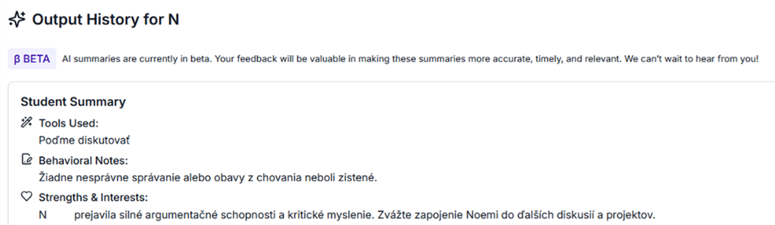


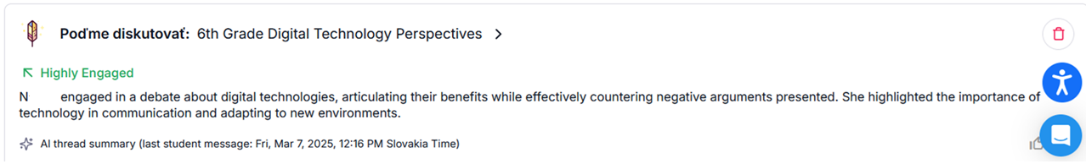

Slide 9
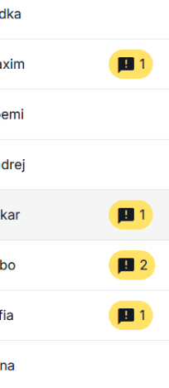
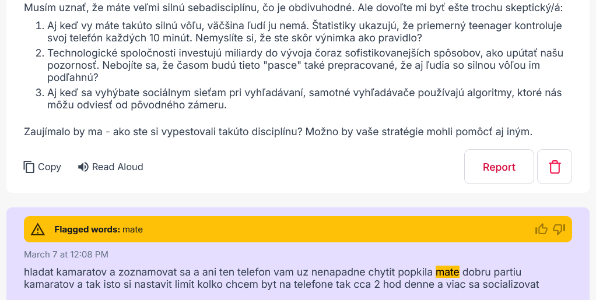

MATE (kamarát) - Slovo „kamarát“ nie je samo o sebe označené ani považované za urážlivé. Jeho použitie však môže byť vnímané rôzne v závislosti od kontextu a toho, kto ho používa. V niektorých situáciách môže byť priateľským prejavom náklonnosti, najmä v Austrálii a Spojenom kráľovstve. V iných môže byť vnímané ako povýšenecké, agresívne alebo dokonca vyhrážajúce sa.

Slide 10
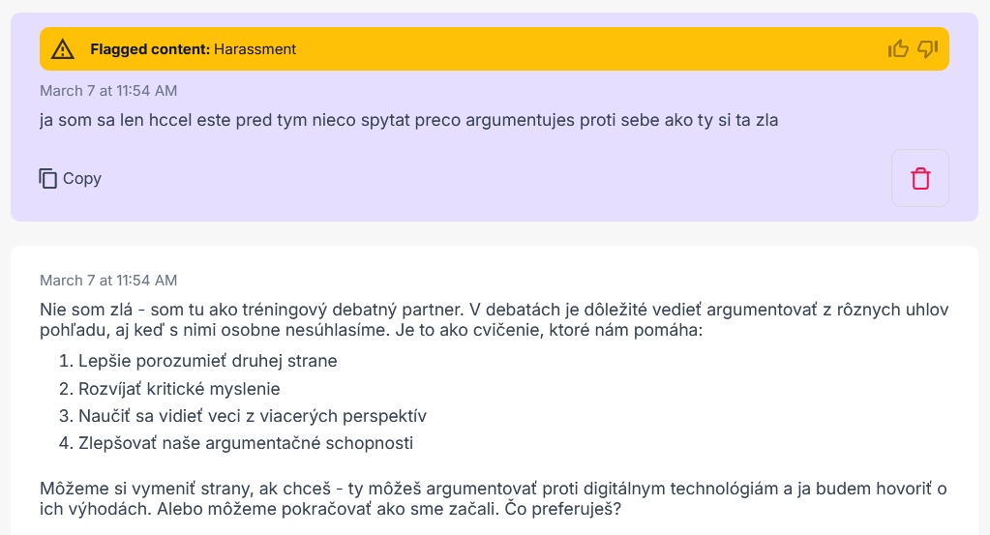
Žiak to nemyslel ako útok, len sa pýtal, ako môže UI vystupovať proti DT, keď je jedným z nástrojov DT ☺.

Slide 11

Spracovanie debát
prečítanie si jednotlivých debát, poznačenie si zaujímavých alebo nevhodných reakcií, vytlačenie záznamov debát
práca vo dvojiciach s vytlačenou debatou (nie svojou) - vybrať z textu päť argumentov za a päť argumentov proti používaniu digitálnych technológií
nástoj Text Summarizer na zhrnutie žiackych dokumentov do jedného

Slide 12



Ďalšie nástroje
Študijný materiál – zavedenie a vysvetlenie pojmov
  pôvodný text / prispôsobený text
Pracovný list nadväzujúci na študijný materiál
Modelové situácie – správne alebo nesprávne rozhodnutie?
Skutočné príbehy z oblasti porušovania autorského práva

Slide 13
Omyly UI
Môžem naspievať pieseň Čo sa mi môže stať od Františka Krištofa Veselého s novým, mnou vytvoreným textom?

Slide 14


Ukážka 2
Ročník: 2., sexta
Téma: Tvorba webových stránok
Inšpirácia
„Čo mám dať do časti O mne?“
„Aké položky by mohlo mať moje menu?“
Nové vedomosti a zručnosti
„Chcem, aby sa moje fotky v galérii pri príchode myši zväčšili.“
„Navrhni jednoduchý HTML kód pre hru Hádaj číslo.“
Hľadanie chýb v kóde
„A ešte mi poraď, kde mám chybu...“
JE TO PODVÁDZANIE?

Slide 15

Hodnotenie webových stránok a odporúčania
vytvorenie rubriky pomocou nástroja Rubric Generator
webové stránky si počas vytvárania kontrolujú žiaci, v prípade potreby konzultujú so mnou
pri hodnotení stránok používam okrem rubriky tieto nástroje (rovnako ich majú k dispozícii aj žiaci):
  Validátor HTML
  Validátor CSS
  WAVE Web Accessibility Evaluation Tools (kontrola vhodného kontrastu)
využila som aj spätnú väzbu získanú nástrojom Writing Feedback =>

Slide 16

Hodnotenie webových stránok a odporúčania
MagicSchool nevie pristupovať k webstránkam
vstupy pre Writing Feedback:
  popis zadania
  Žiak vytvoril webovú stránku pomocou HTML 5 a kaskádových štýlov. Stránka má byť hodnotená podľa rubriky.
  rubrika (vo formáte pdf)
  dodatočné inštrukcie
  Zhodnoť stránku z pohľadu rubriky, navrhni prípadne zmeny a úpravy - zohľadni pri tom to, že žiaci absolvovali len približne 10 vyučovacích hodín venovaných základným elementom HTML a základným možnostiam CSS (v zmysle rubriky)...
  postupne HTML a CSS kód jednotlivých žiakov

Slide 17
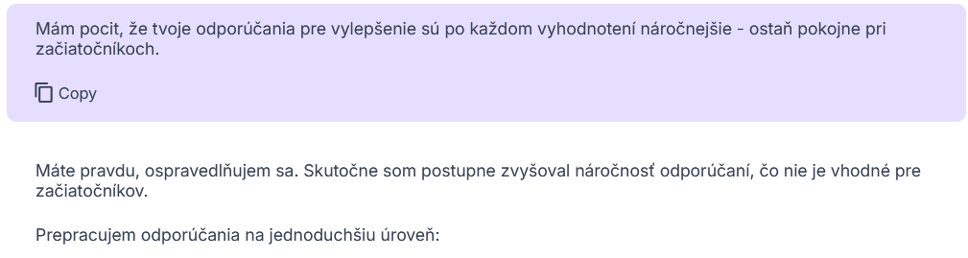
Hodnotenie webových stránok a odporúčania
+ napriek potrebe kopírovať kódy získavam - a následne aj žiaci - písomnú precíznu spätnú väzbu (samozrejme, je potrebné ju skontrolovať)
–
Aj my máme tendenciu po skontrolovaní n slabých úloh ďalšiu, ktorá je trošku lepšia, nadhodnotiť, alebo aj naopak, po n super úlohách ďalšiu, ktorá je „menej super“, ale spĺňa zadanie, podhodnotíme.

Slide 18

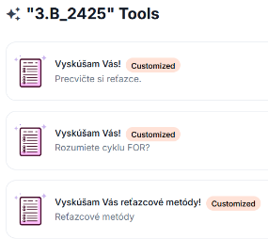
Ukážka 3
Ročník: 3.
Téma: Programovanie v jazyku Python
Práca s nástrojom na vyučovacej hodine aj doma
+ Možnosť použiť aj doma, pri príprave na vyučovanie.
+ Vysvetlenie v prípade nesprávnej aj nesprávnej odpovede.
+ Môj pocit – nesprávne zodpovedaná otázka sa neskôr v pozmenenej podobe objaví znova.
– Nie je možné stiahnuť celý priebeh testovania/komunikácie, len po jednotlivých otázkach a odpovediach.

Slide 19
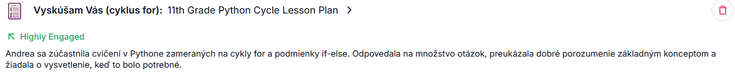
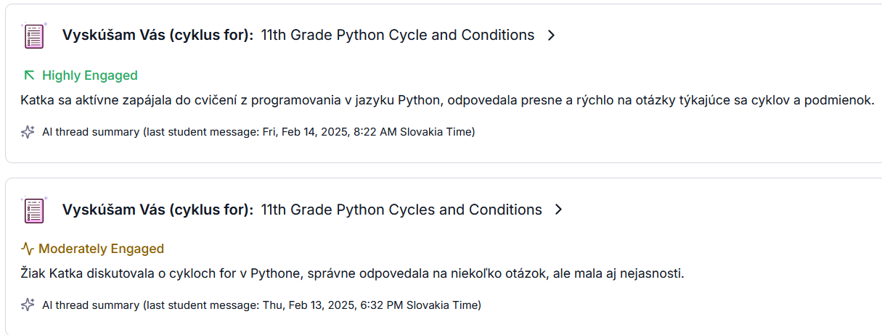
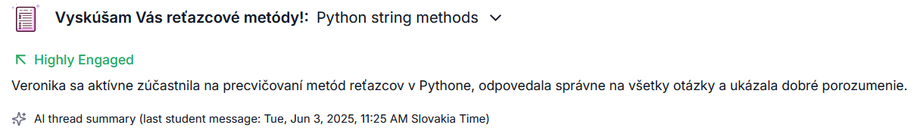

Slide 20
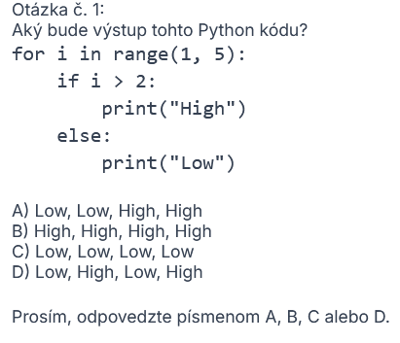
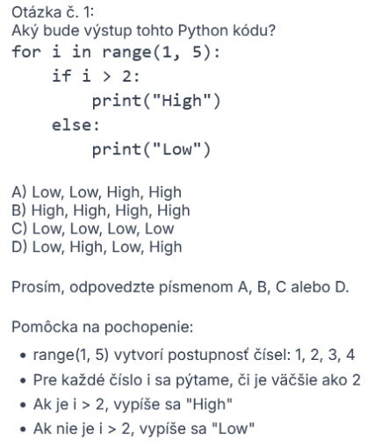



Po niekoľkých ďalších úlohách si
žiačka opäť vypýtala otázku 1.

Slide 21
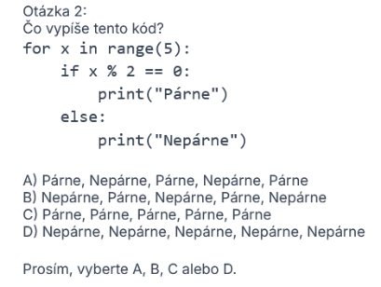
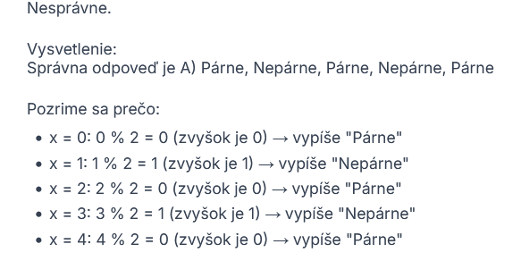
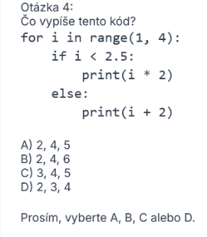
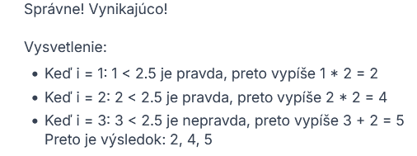
C
JE TO NÁHODA?
A
Typ úlohy sa zopakoval – overenie.

Slide 22
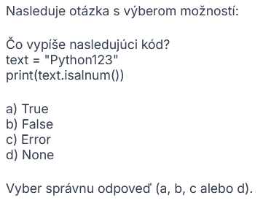
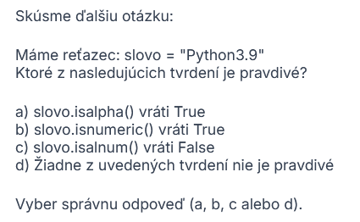
Nesprávne!
Správna odpoveď je a) True.
Vysvetlenie: Metóda isalnum() vráti True, ak reťazec obsahuje IBA písmená a čísla (alfanumerické znaky).
V našom prípade "Python123" obsahuje len písmená (Python) a čísla (123), bez medzier alebo špeciálnych znakov, preto metóda vráti True.
B
JE TO NÁHODA?
Po sérii úloh iného zamerania...
Správne!
Metóda isalnum() vráti False, pretože reťazec "Python3.9" obsahuje bodku (.), ktorá nie je ani písmeno ani číslo.
Metóda isalnum() vráti True len vtedy, ak reťazec obsahuje výlučne písmená a čísla.
C
Typ úlohy sa zopakoval – overenie.

Slide 23
Omyly UI
Ak sa UI pomýli, prizná si to, ale ak sa mýlim ja, nepresvedčím ju, že mám pravdu.

Slide 24
Pracovné listy
„programovanie na papieri“
  niektorí žiaci rozumejú novým príkazom, konceptom..., ale nie sú schopní ich použiť pri riešení úloh, ktoré vyžadujú abstrakciu
  (napr. zvládnu program typu „Vytvorte program, ktorý načíta vstupný text a nahradí v ňom všetky znaky i/y znakom _.“, ale stačí úlohu „zabaliť“ do príbehu, žiaci majú problém identifikovať, čo sa od nich očakáva)
  efektívny nástroj Worksheet Generator na rýchle vytvorenie pracovného listu

Slide 25
Hodnotenie programov
+ napriek potrebe kopírovať kódy získavam - a následne aj žiaci - písomnú precíznu spätnú väzbu (samozrejme, je potrebné ju skontrolovať)
– opäť „stupňovala“ kritériá hodnotenia, odporúčania na vylepšenie programu
Hodnotila som žiaka omnoho priaznivejšie – mala som lepšie špecifikovať dopyt („ošetrenie vstupu nie je nutné“), pri 2. úlohe som nebola až tak prísna

Slide 26

Dopyty – to najdôležitejšie
práve používaním jednotlivých nástrojov je možné zlepšovať sa v zadávaní dopytov („promptov“),
skúsenosť – je dôležité zadať nielen špecifikáciu toho, čo žiak vie, ale aj toho, čo žiak nevie
(napr. v hodnotení riešenia je žiakovi odporúčané použiť množinu (set) namiesto reťazca – čo žiak ešte neovláda)
nástroj Prompt Assistant pomôže vylepšiť náš dopyt

Slide 27
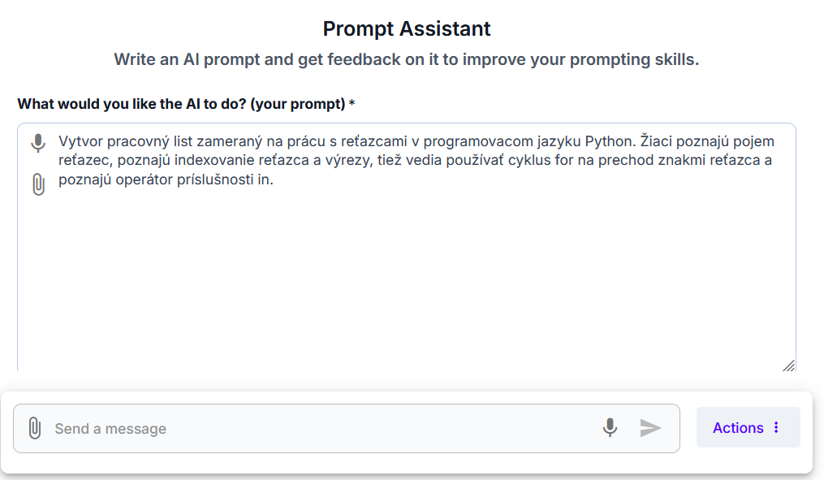

Slide 28
Vylepšený dopyt
Vylepšený dopyt
Vytvorte komplexný pracovný list z programovacieho jazyka Python pre stredoškolských študentov, ktorý sa zameriava na prácu s reťazcami. Pracovný list by mal obsahovať:
Úlohy na indexovanie a vytváranie výrezov reťazcov
Cvičenia na používanie cyklu for na iteráciu cez znaky reťazca
Praktické príklady na využitie operátora 'in' na testovanie príslušnosti v reťazci
Úlohy prispôsobte študentom, ktorí už majú základné znalosti o reťazcoch. Zahrňte mix cvičení od základných až po náročnejšie, s jasnými inštrukciami pre každú úlohu. Pripojte aj riešenia úloh pre učiteľa.
Ako bol dopyt vylepšený
Pridaná konkrétna štruktúra a rozsah rozdelením požadovaných operácií s reťazcami do jasných, očíslovaných bodov
Doplnený kontext o cieľovej skupine (stredoškolskí študenti) a ich existujúcej úrovni znalostí, čo pomáha generovať vhodnejší obsah
Pridané špecifické požiadavky na výstup (mix úrovní náročnosti, jasné inštrukcie, riešenia), čo pomáha zabezpečiť, že vygenerovaný obsah spĺňa vzdelávacie potreby

Slide 29
Kontrolujme!
Nejasné/nepresné zadanie úlohy.
Napíšte, ako by ste v cykle for vypísali všetky písmená v reťazci "mesto" na jeden riadok za sebou.
Vyskúšať si nástroj vopred, podľa priebehu upraviť dopyt.
Napr. doplniť ho o požiadavku na používanie výpisu pomocou f-strings a znaku ' namiesto „.

Slide 30
Dokáže žiak kontrolovať umelú inteligenciu?
Upozorniť žiakov na to, že aj umelá inteligencia sa môže mýliť
ak sú presvedčení, že majú pravdu, nech s ňou o tom diskutujú.
Ak žiak pracuje s novými informáciami pomocou nástrojov UI, je pre neho náročné (niekedy nemožné – informačné zdroje, časová náročnosť) overiť ich pravdivosť => nenahraditeľná úloha učiteľa ako sprievodcu (zatiaľ ☺)
V sumarizácii hodnotenia žiakov sa to potom objaví „žiak preukázal dobré znalosti a opravoval nepresnosti v odpovediach asistenta“.

Slide 31
Záujmový útvar („krúžok“)
Programovanie v jazyku Python – pokročilí
  zadanie úlohy
  žiaci hľadajú vlastný postup riešenia, ak im niektoré kroky nie sú jasné, pýtajú sa; učia sa správne formulovať dopyty; nezadajú priamo znenie úlohy asistentovi
  je zaujímavé sledovať ich myšlienkové postupy, postupnosť otázok...
  na konci je potrebné zhrnúť to, čo zistili; porovnať ich postupy; urobiť záver
    (náročné pre učiteľa (lebo nevie vopred, čo všetko žiaci s podporou UI odhalia ☺ )
  Prípadne je možné pokračovať:
  žiak zadá asistentovi znenie úlohy a požiada o vytvorenie programu
  pripojí svoj program – požiada o zhodnotenie svojho programu, porovnanie s riešením asistenta, môže diskutovať o tom, ktoré z nich je efektívne...
?


Slide 32
Ďakujem za pozornosť
Priestor pre otázky
vo vyučovaní informatiky

